Slide 1
Федеральное государственное бюджетное образовательное учреждение высшего образования «Красноярский государственный университет имени профессора В.Ф. Войно- Ясенецкого» Министерства здравоохранения Российской Федерации Фармацевтический колледж
Тема: Отчет по производственной практике на базе АО «Губернская аптека» №5 МДК 03.01 Организация деятельности аптеки и ее структурных подразделений
Отделение «Фармация» 204 группа
Выполнил (а): Арстанбек кызы Бегимай
Руководители практики:
Общий: Рудакова Алёна Сергеевна
Непосредственный: Дементьева Наталья Юрьевна
Методический: Тельных Маргарита Алексеевна

Slide 2
Знакомство со структурой аптечной организации

Slide 3
Вывеска аптечной организации

Slide 4
Торговый зал

Slide 5
Косметический отдел

Slide 6
Отдел льготного отпуска лекарственных средств и изделий медицинского назначения

Slide 7
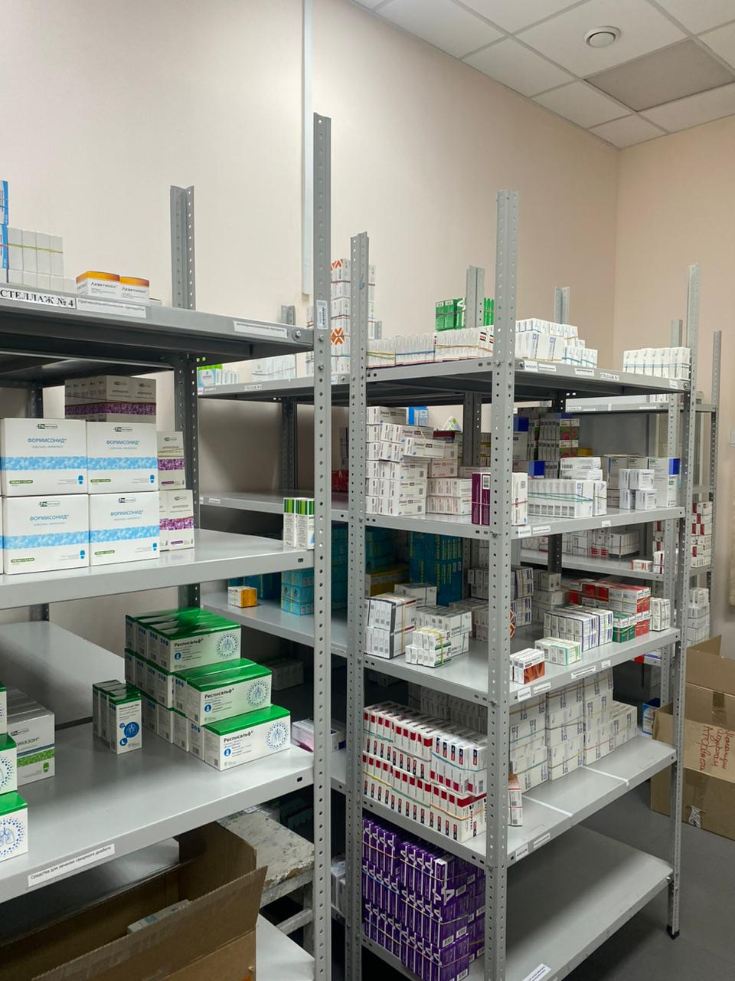
Помещения аптеки: Материальная комната №1

Slide 8
Материальная комната №2

Slide 9
Материальная комната №3

Slide 10
Кабинет заведующей

Slide 11
Рабочее место фармацевта

Slide 12
Информационный стенд

Slide 13
Санитарный режим в аптечной организации

Slide 14
Шкаф для хранения уборочного материала

Slide 15
Промаркированный уборочный инвентарь

Slide 16
Санузел

Slide 17
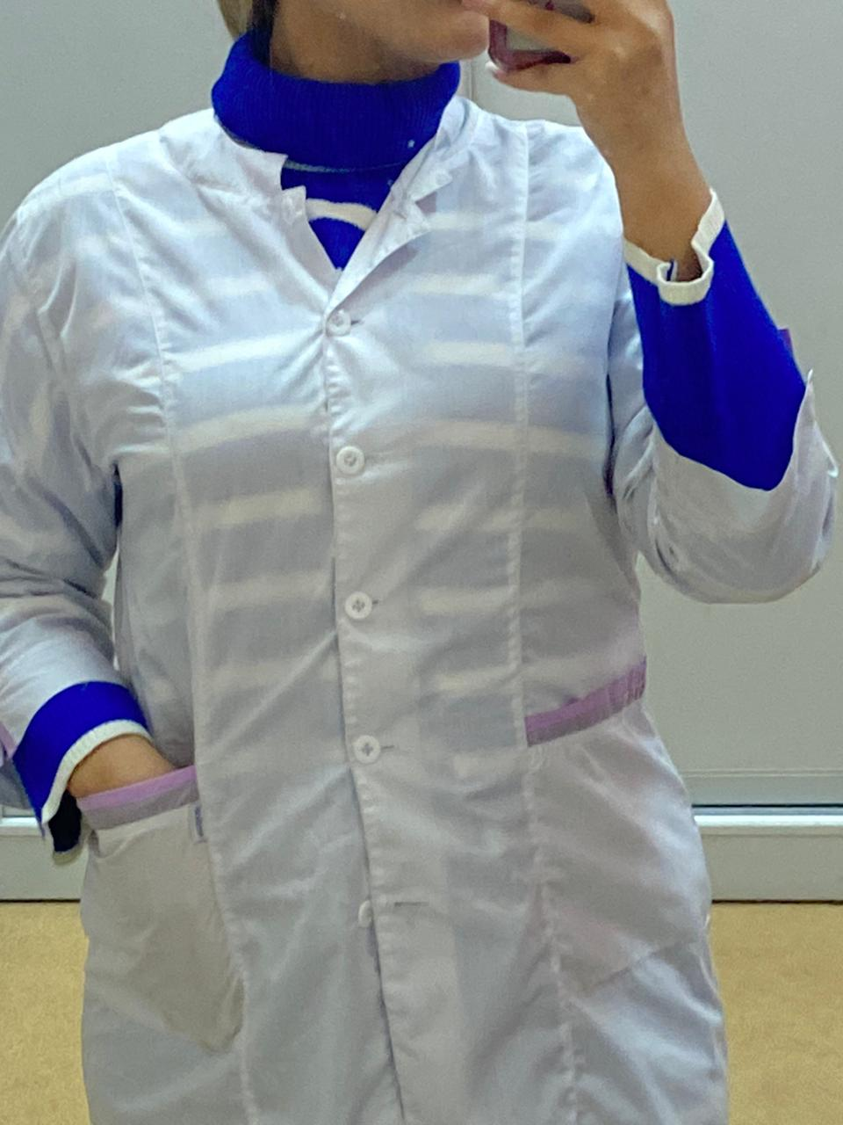
Фармацевт в санитарной одежде

Slide 18
Административно- бытовая зона

Slide 19
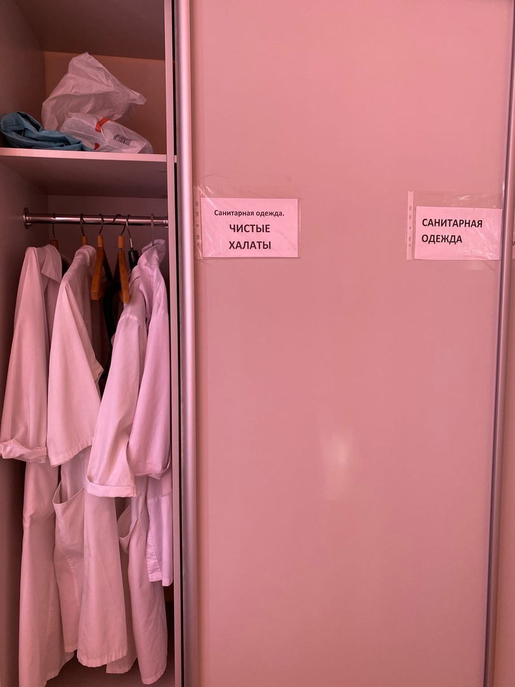
Зона хранения верхней и санитарной одежды

Slide 20
Организация хранения товаров аптечного ассортимента

Slide 21
Стеллажи для хранения наружных лекарственных препаратов

Slide 22
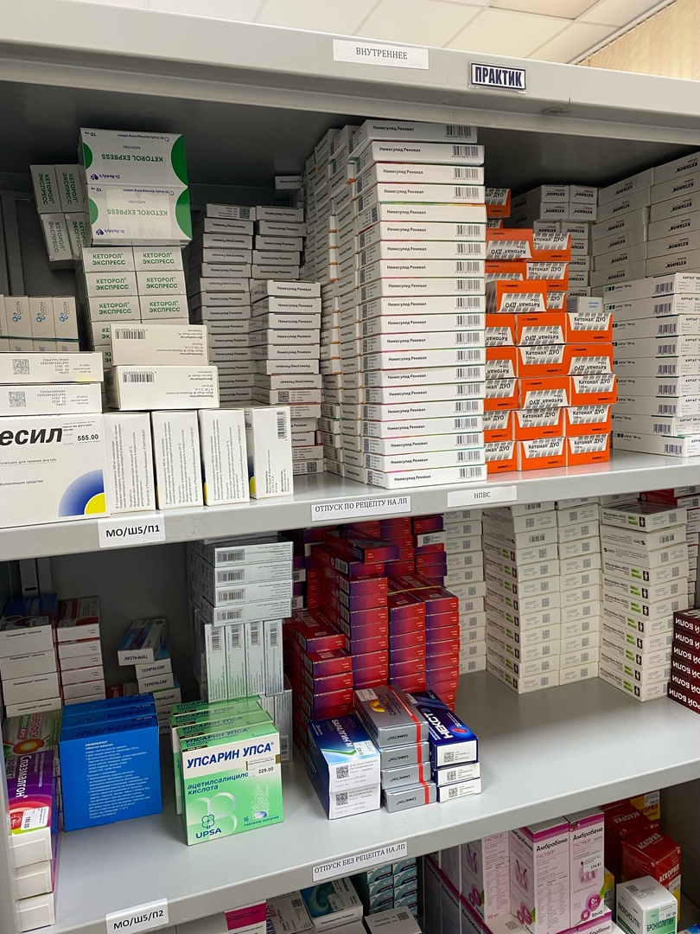
Шкафы для хранения внутренних лекарственных препаратов

Slide 23
Шкафы для хранения лекарственных препаратов для инъекций

Slide 24
Шкафы для хранения перевязочного материала

Slide 25
Стеллажи для хранения ЛРС

Slide 26
Шкафы для хранения парафармацевтической продукции

Slide 27
Шкафы для хранения огнеопасных веществ

Slide 28
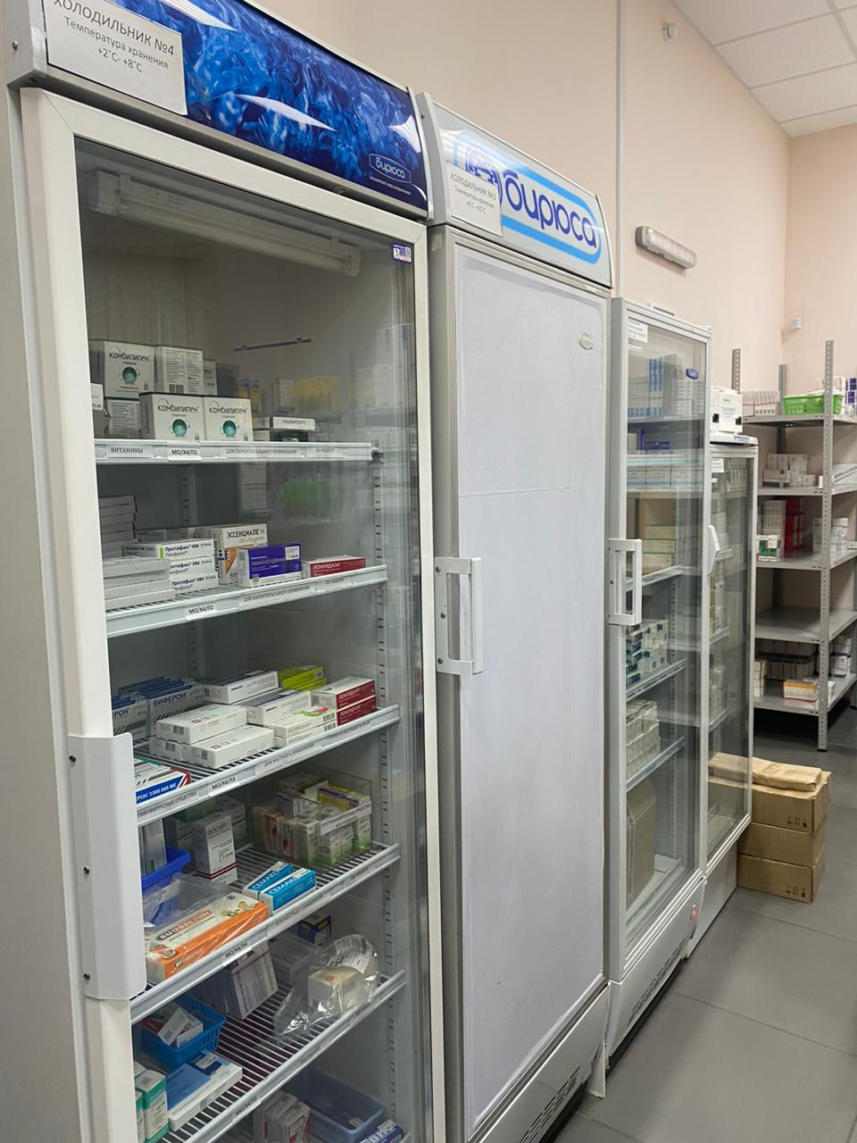
Холодильник

Slide 29
Карантинные зоны хранения лекарственных препаратов

Slide 30
Зона хранения фальсифицированных, недоброкачественных, контрафактных ЛП, а также ЛП с истекши сроком годности

Slide 31
Тара для сбора отходов группы «Б»

Slide 32
Спасибо за внимание!

